Slide 1
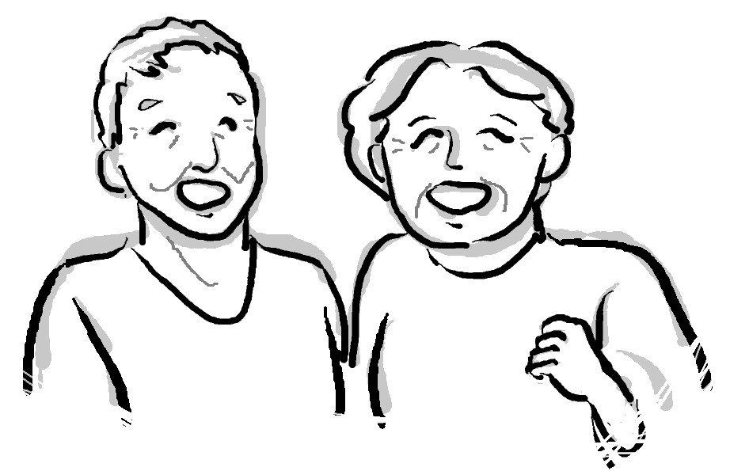
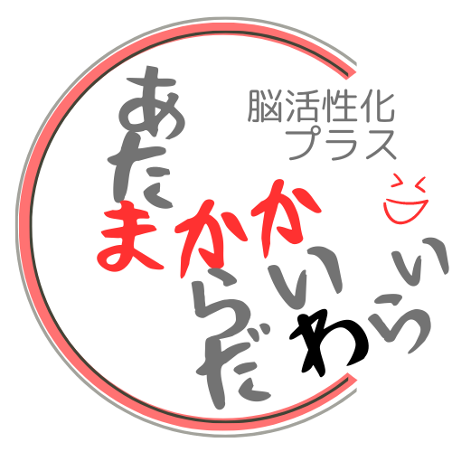
〇〇〇 は「まっかか運動」 推進中！ 認知症 進行予防に力を入れています
NHKで紹介
確かな実績
自治体でも高い評価を得ている 「らくしゅう式 脳機能訓練」を導入
らくしゅう式では
『あたま
からだ
かいわ
わらい』に注目し
ずっと自宅で暮らすために必要な
「４つの脳活性化」を 提唱しています！
デイサービスは、つまらない？いいえ、脳機能訓練は「楽しい」もの！
利用者さんに合った脳機能訓練を、一日を通して実践しています。
～高齢になると、昔のようにうまく出来ずに、自信を失う場面が増えます～
当施設では、認知症の方もそうでない方も、自信をもって行動できる場面を大事にしています
「出来なくてもすごい！」と言える「らくしゅう式」はそういう意味でも
とても大事な時間だと考えています。
※らくしゅう式脳機能訓練の実践資格を持つ実践士がサポートしています
ご見学、大歓迎！ 事前にＦＡＸでご連絡をお願いします
ご見学者：
お名前 事業所 TEL
ご希望日： 月 日 時 ※毎日、らくしゅう式 脳機能訓練を行なっています
通信欄
施設名 〇〇〇

